Slide 1



UBND QUẬN LONG BIÊN
TRƯỜNG MN HOA THỦY TIÊN
LÀM QUEN VĂN HỌC
Thơ: Hoa cúc vàng
Lứa tuổi: 5-6 tuổi
Giáo viên: Nguyễn Thị Thắm

Slide 2

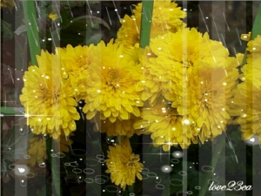
Bài thơ
Hoa cúc vàng

Slide 3
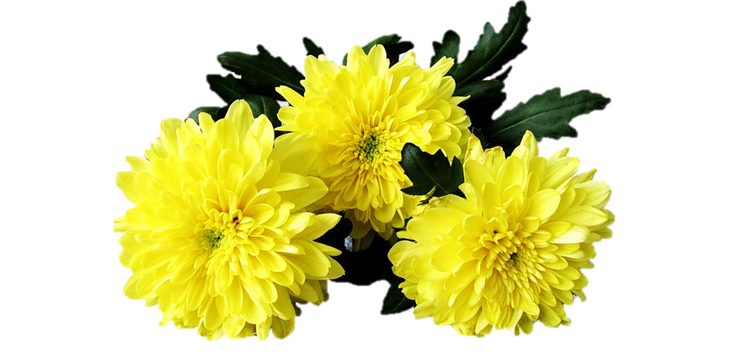
Hoa cúc vàng

Slide 4
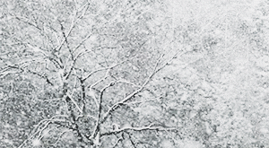
Suốt cả mùa đông

Slide 5
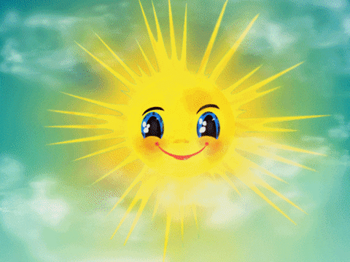
Nắng đi đâu miết
???

Slide 6
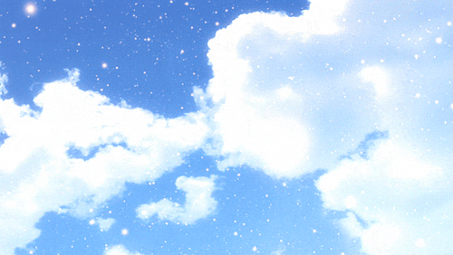
Trời đắp chăn bông

Slide 7
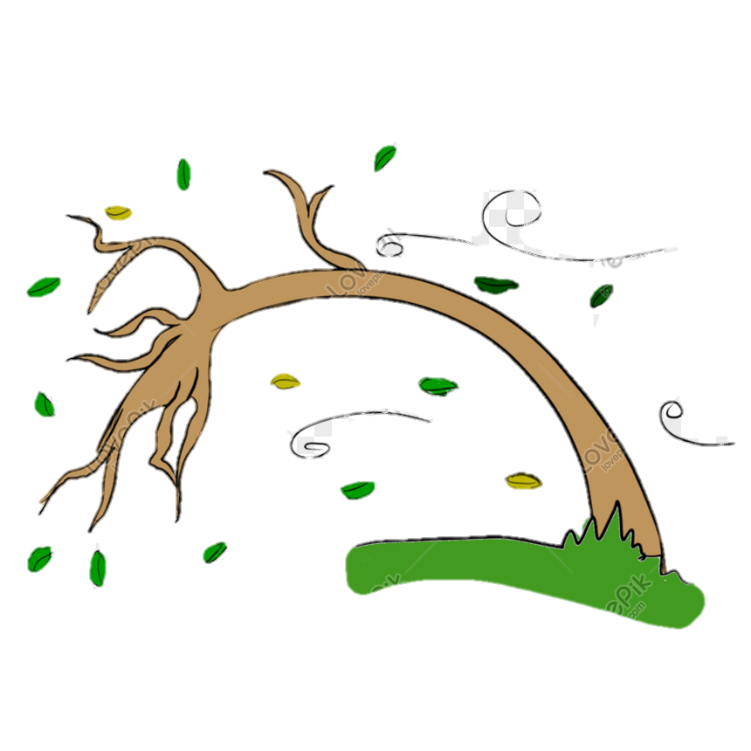
Còn cây chịu rét

Slide 8
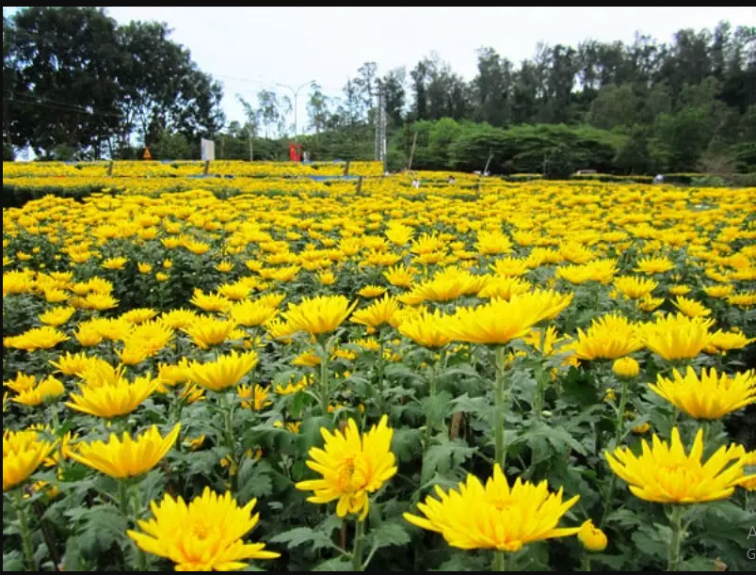
Sớm nay nở hết, đầy sân cúc vàng

Slide 9

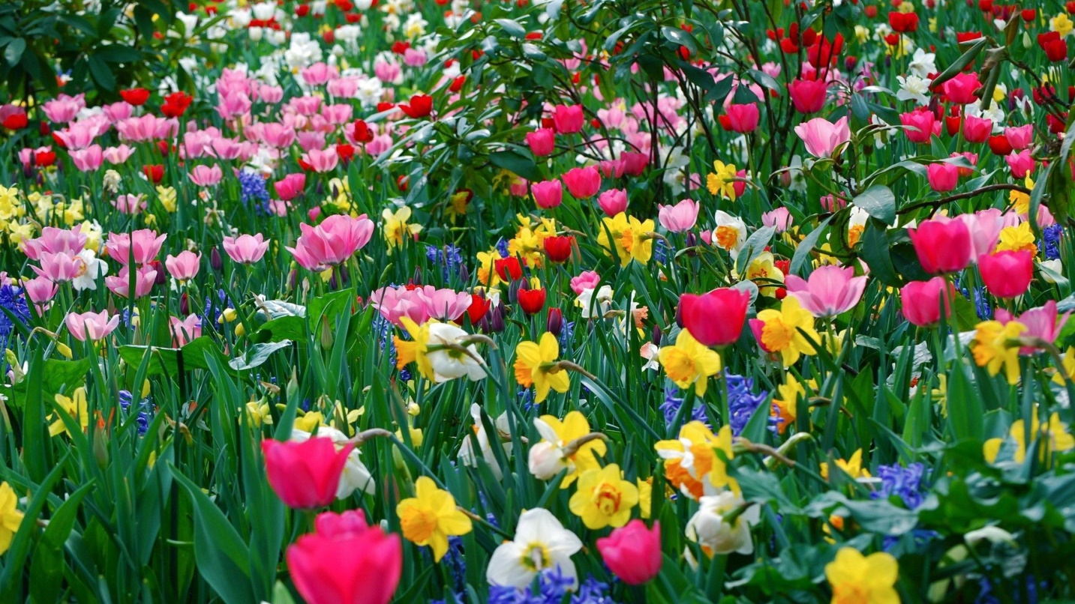
Thấy mùa xuân đẹp
Nắng lại về chăng

Slide 10
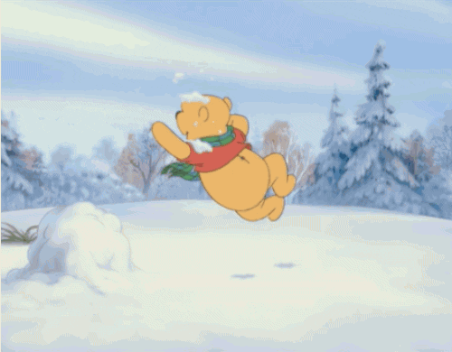
Ồ chẳng phải đâu mùa đông nắng ít

Slide 11
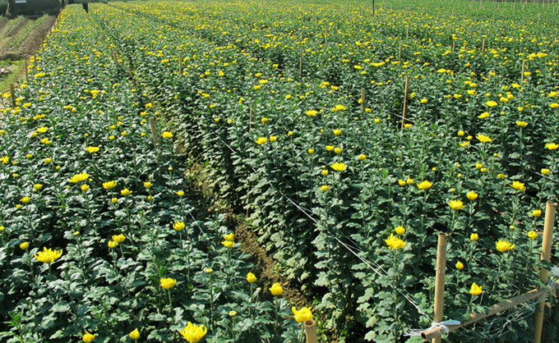
Cúc gom nắng vàng
Vào trong lá biếc

Slide 12
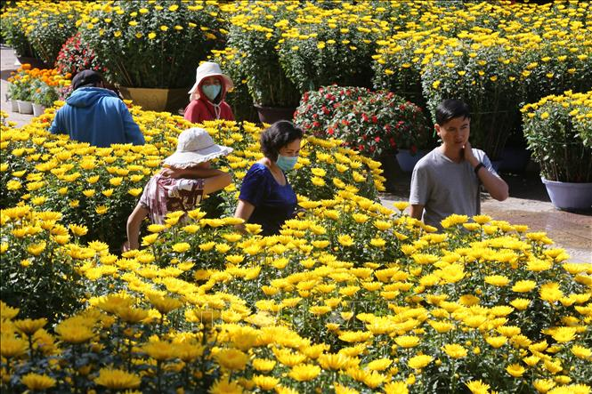
Chờ cho đến tết
Nở bung thành hoa

Slide 13
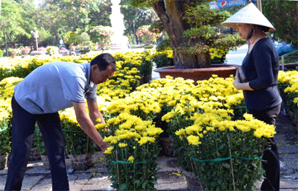
Rực vàng hoa cúc
Ấm vui mọi nhà

Slide 14
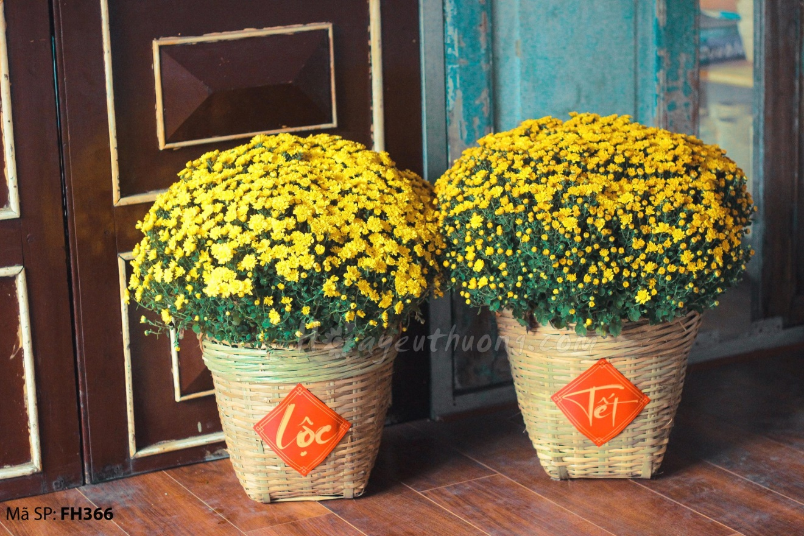
Hoa cúc vàng
Suốt cả mùa đông
Nắng đi đâu miết
Trời đắp chăn bông
Còn cây chịu rét
Sớm nay nở hết
Đầy sân cúc vàng
Thấy mùa xuân đẹp
Nắng lại về chăn
Ồ chẳng phải đâu
Mùa đông nắng ít
Cúc gôm nắng vàng
Vào trong lá biếc
Chờ cho đến tết
Nở bung thành hoa
Rực vàng hoa cúc ấm vui mọi nhà

Slide 15
Đội 1 | Đội 2

Slide 16
Câu 1
Câu 2
Câu 3
Câu 4

Slide 17
Câu 1:bài thơ tả hoa cúc màu gì ?
Hoa cúc Trắng
B. Hoa cúc vàng
C. Hoa cúc họa mi
D. Tất cả các loại hoa cúc
Quay lại

Slide 18
Câu 1:bài thơ tả hoa cúc màu gì ?
o
Hoa cúc Trắng
B. Hoa cúc vàng
C. Hoa cúc họa mi
D. Tất cả các loại hoa cúc
Quay lại

Slide 19
Câu 2: suốt cả mùa đông.................
Nắng đi đâu miết
B. Sớm nay nở hết
C. Còn cây chịu rét
D. Nắng lại về chăn
Quay lại

Slide 20
o
Câu 2: suốt cả mùa đông.................
Nắng đi đâu miết
B. Sớm nay nở hết
C. Còn cây chịu rét
D. Nắng lại về chăn
Quay lại

Slide 21
Câu3: trong bài thơ hoa cúc sẽ nở rộ vào mùa nào ?
Mùa hè
B. Mùa đông
C. Mùa thu
D. Mùa xuân
Quay lại

Slide 22
Câu3: trong bài thơ hoa cúc sẽ nở rộ vào mùa nào ?
Mùa hè
B. Mùa đông
o
C. Mùa thu
D. Mùa xuân
Quay lại

Slide 23
Câu 4: bài thơ nói về cái gì ?
Tết
B. Mùa đông
C. Hoa cúc
D. Nắng
Quay lại

Slide 24
Câu 4: bài thơ nói về cái gì ?
Tết
o
B. Mùa đông
C. Hoa cúc
D. Nắng
Quay lại

Slide 25
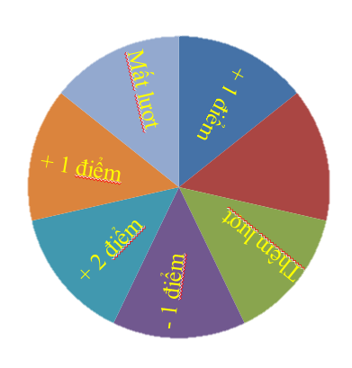
Vòng quay may mắn
stop
skip

Slide 26
Đội 1 | Đội 2
1 điểm 1 điểm | 1 điểm 1 điểm

Slide 27

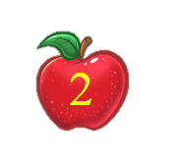
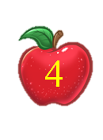
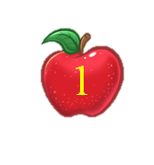
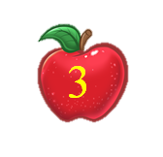
Trái táo may mắn

Slide 28
Câu 1: người ta thường dùng hoa cúc vàng để làm gì ?

Slide 29
Câu 1: người ta thường dùng hoa cúc vàng để làm gì ?
Đáp án:
- cắm hoa
- cúng
- Buôn bán
Trồng
.............
Quay lại

Slide 30
Câu 2: trong bài thơ vào mùa đông có nắng không ?

Slide 31
Câu 2: trong bài thơ vào mùa đông có nắng không ?
Đáp án: không
Quay lại

Slide 32
Câu 3: vì sao tết người ta thường mua hoa cúc để trong nhà ?

Slide 33
Câu 3: vì sao tết người ta thường mua hoa cúc để trong nhà ?
Bởi vì :
Hoa cúc rất đẹp
Hoa cúc màu vàng như đem lại niềm may mắn
Quay lại

Slide 34
Trái táo may mắn
Quay lại

Slide 35
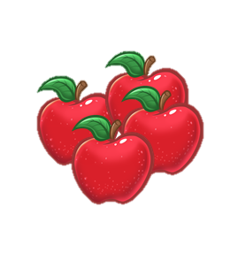
Táo đã đầy rồi
Đội 1 | Đội 2
1 điểm 1 điểm 1 điểm 1 điểm | 1 điểm 1 điểm 1 điểm 1 điểm

Slide 36
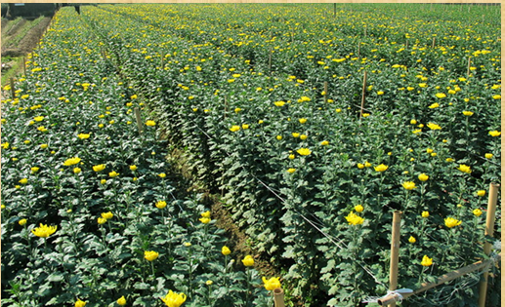

?
?

Slide 37
?
?

Slide 38
?

Slide 39
H | o | a
Gợi ý : 1 loài hoa màu vàng có 10 chữ bắt đầu bằng chữ Hoa

Slide 40
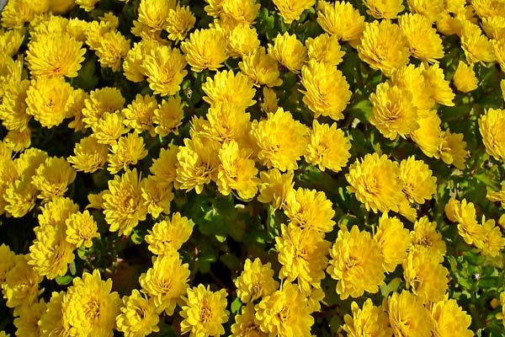
H | o | a
C ú c v à n g
Gợi ý : 1 loài hoa màu vàng có 10 chữ bắt đầu bằng chữ Hoa
Quay lại

Slide 41
Gợi ý: 1 thứ màu trắng bồng bềnh trên bầu trời

Slide 42
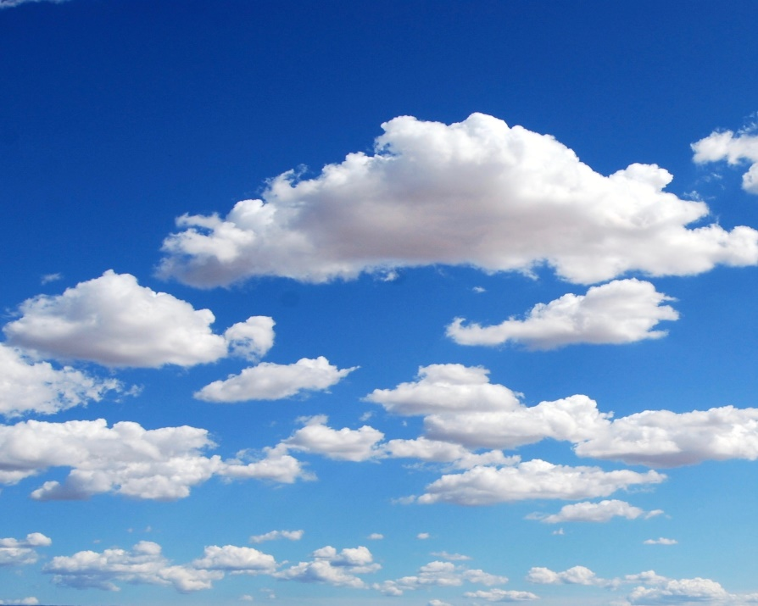
Đ á m m â y
Gợi ý: 1 thứ màu trắng bồng bềnh trên bầu trời
Quay lại

Slide 43
Hai bức tranh trên khác nhau chỗ nào

Slide 44
Hai bức tranh trên khác nhau chỗ nào
Bức tranh 1: hoa cúc chưa nở
Bức tranh 2: hoa cúc đã nở

Slide 45
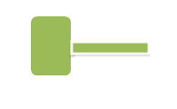
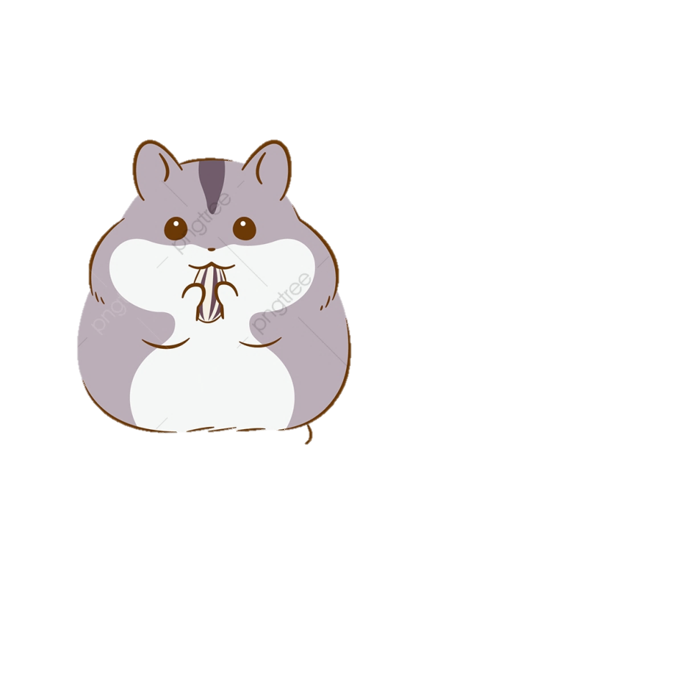
1
2
3
4
5
6

Slide 46
1
2
3
4
5
6

Slide 47
1
2
3
4
5
6

Slide 48
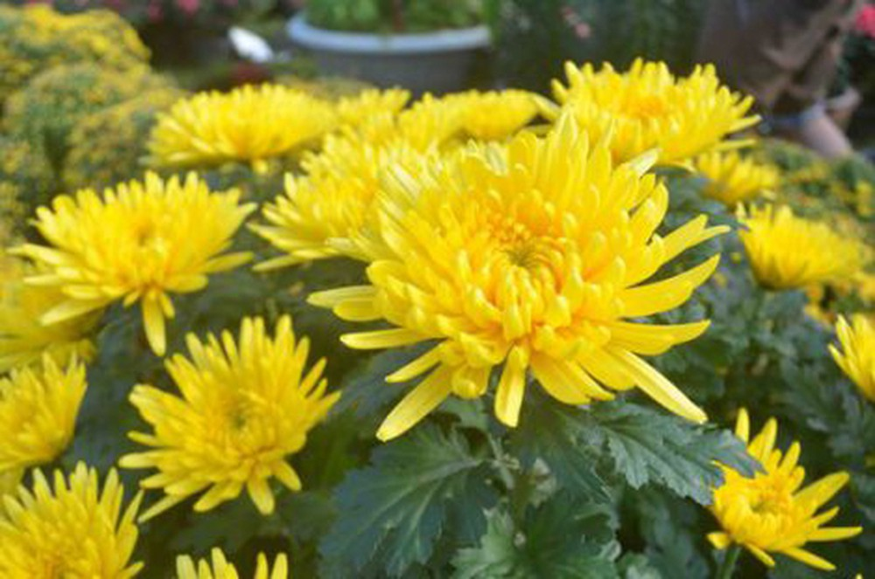
Chuột 5: hoa đây là hoa gì ?

Slide 49
Chuột 5: hoa đây là hoa gì ?
Hoa cúc vàng

Slide 50
1
2
3
4
5
6

Slide 51
1
2
3
4
5
6

Slide 52
1
2
3
4
5
6

Slide 53
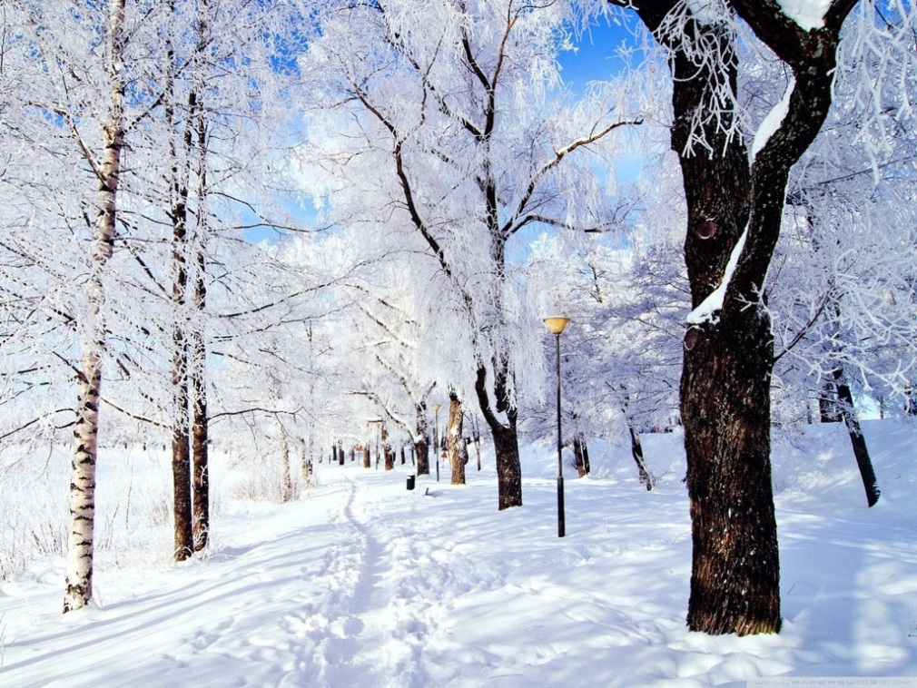
Chuột 1: Tuyết màu gì ?

Slide 54
Chuột 1: Tuyết màu gì ?
Màu trắng

Slide 55
1
2
3
4
5
6

Slide 56
1
2
3
4
5
6

Slide 57
1
2
3
4
5
6

Slide 58
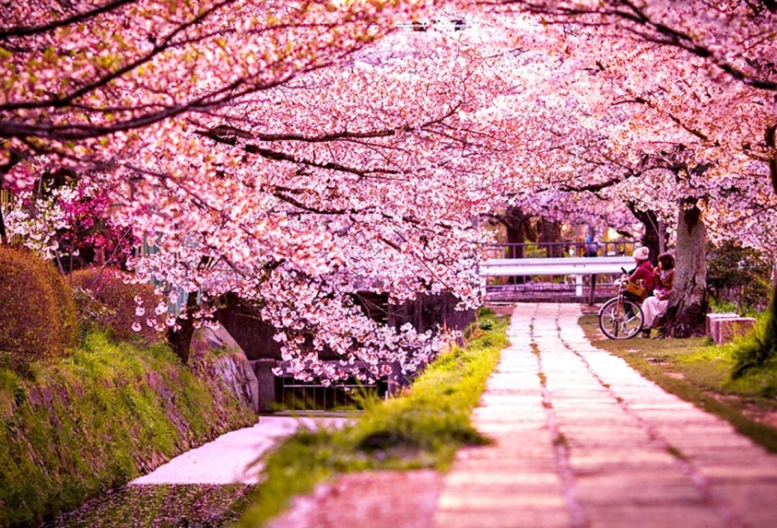
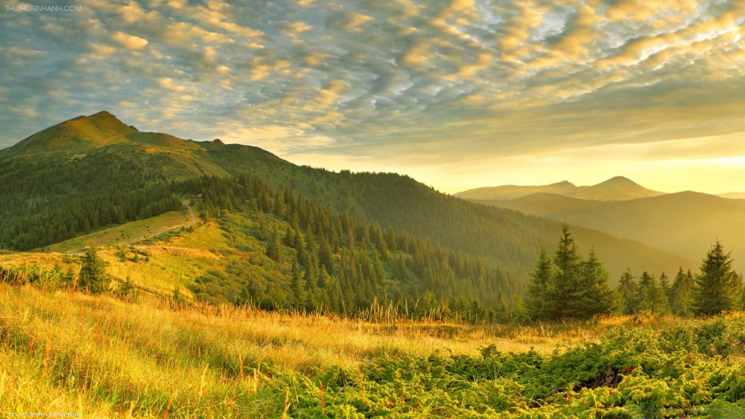
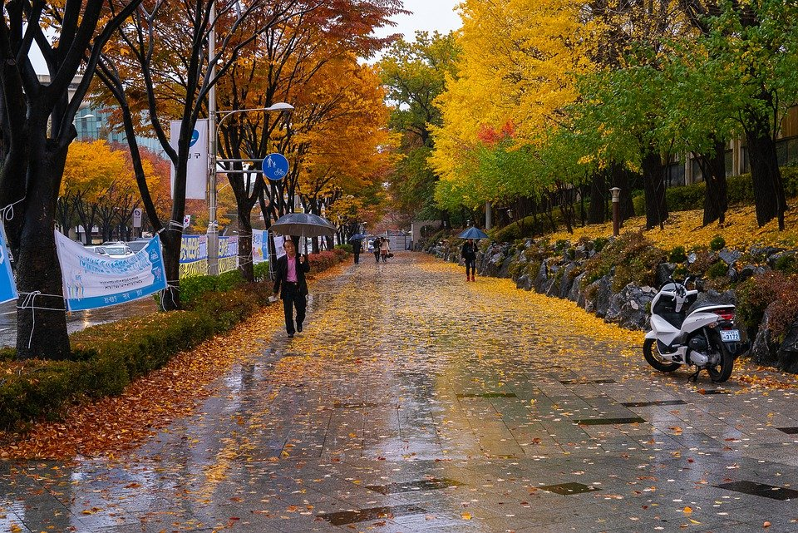
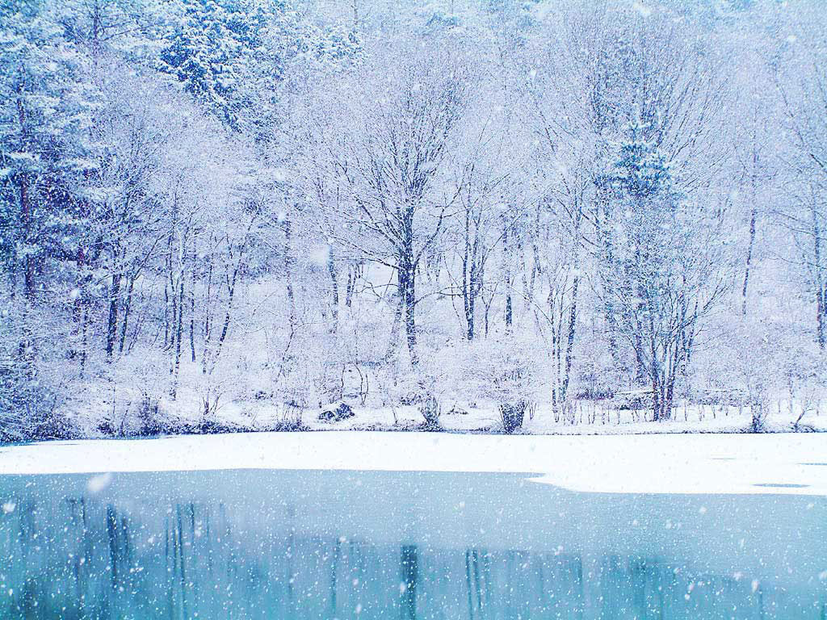
Chuột 6: bức tranh nào là mùa xuân

Slide 59

Chuột 6: bức tranh nào là mùa xuân
tranh đầu tiên

Slide 60
1
2
3
4
5
6

Slide 61
1
2
3
4
5
6

Slide 62
1
2
3
4
5
6

Slide 63
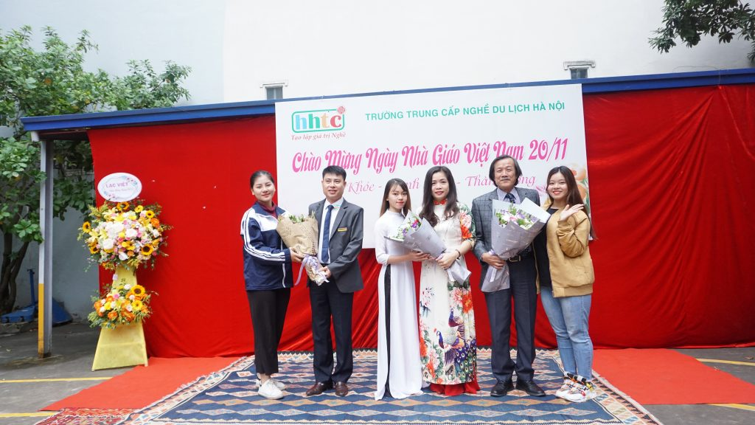
Chuột 4: 20/11 là ngày gì
o
Ngày phụ nữ Việt Nam
Ngày nhà giáo việt Nam
Ngày quốc tế phụ nữ
Ngày quốc tế thiếu nhi

Slide 64
1
2
3
4
5
6

Slide 65
1
2
3
4
5
6

Slide 66
1
2
3
4
5
6

Slide 67
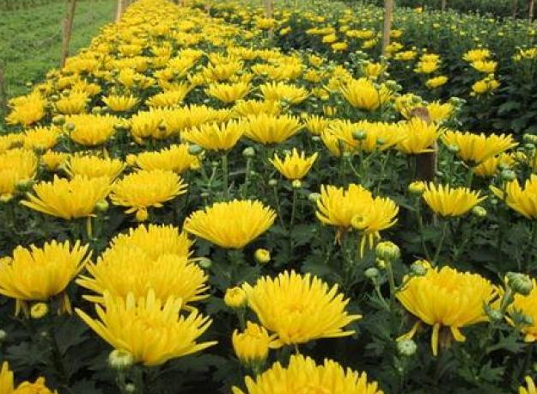
Chuột 3: tên bài thơ hôm nay học là gì ?
Hoa cúc
Mùa đông
Vườn hoa
Hoa cúc vàng
o

Slide 68
1
2
3
4
5
6

Slide 69

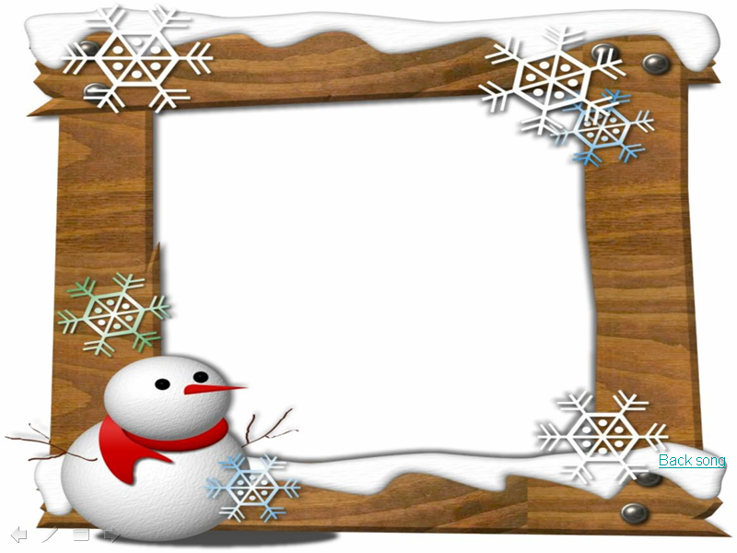

Chúc các con ngoan, học giỏi.
Xin chào và hẹn gặp lại

